Slide 1
代码管理利器 Git
乔明鹤 2018-05-13

Slide 2
Git的诞生
• 1991 linus创建linux并且手动合并代码
• 2002 linus选择BitKeeper进行代码合并
• 2005 Andrew试图破解BitKeeper的协议被发现
• 2008 GitHub网站上线

Slide 3
公司使用Git的常规流程
• git clone http://git.lejent.cn/tutor/white-board.git
• git checkout –b your-branch-name origin-branch-name
• git add
• git commit -m 'feacher/teacher_center'
• git checkout develop
• git merge develop your-branch-name
• git pull [origin develop]
• git push [origin develop]

Slide 4
Git的关键概念
• working directory（工作区）
• index（暂存区）
• master（版本库）

Slide 5
几个Git命令的详解
• diff
• git diff 比较的是工作区和暂存区的差别；
• git diff --cached 比较的是暂存区和版本库的差别
• git diff HEAD 可以查看工作区和版本库的差别

Slide 6
几个Git命令的详解
• reset
• soft 参数：git reset --soft HEAD～1 意为将版本库软回退1个版本，所谓软回退表示将本地版本库的头指针全部重置到指定版本，且将这次提交之后的所有变更都移动到暂存区
• 默认的mixed参数：git reset HEAD～1 意为将版本库回退1个版本，将本地版本库的头指针全部重置到指定版本，且会重置暂存区，即这次提交之后的所有变更都移动到未暂存阶段
• hard参数：git reset --hard HEAD～1 意为将版本库回退1个版本，但是不仅仅是将本地版本库的头指针全部重置到指定版本，也会重置暂存区，并且会将工作区代码也回退到这个版本

Slide 7
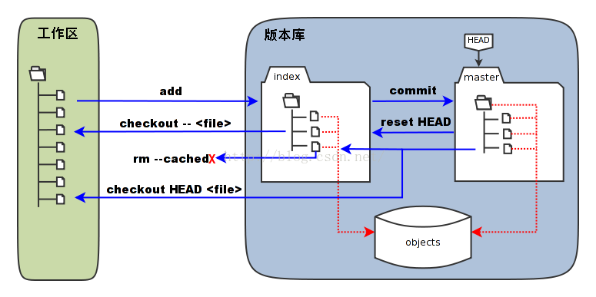
Git的架构

Slide 8
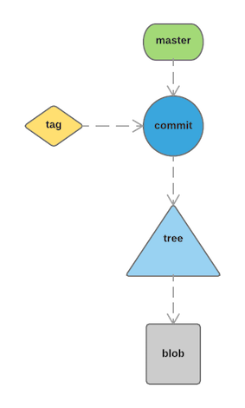
Git架构之对象
• blob 文件
• tree 目录
• commit 提交

Slide 9
窥探Git内部结构
• index（暂存区）
• branch （分支）
问题一：为什么index和master的实现方式不同？
问题二：能否自己实现一个git呢？

Slide 10


